Slide 1
Pré-Modernismo
Prof. Ms. Chico Arruda

Slide 2
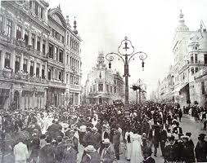
Carnaval na Avenida Central, atual Av. Rio Branco, Rio de Janeiro, 1907

Slide 3
A República representava a modernidade no país. Com isto novos símbolos, prédios, fachadas, praças, parques, foram construídos espelhados nos modelos europeus.
O Rio de Janeiro é a capital política e cultural desta transformação do espaço urbano; é a modernidade que chega com o trem elétrico, bondinho.
Os prédios construídos em art nouveau, feitos de mármore e cristal com lampiões elétricos oriundos da França. É a Belle Époque europeizando o centro do Rio de Janeiro.
Enquanto isso a população, a grande massa, era expulsa do centro e se amontoando aos redores da cidade.

Slide 4
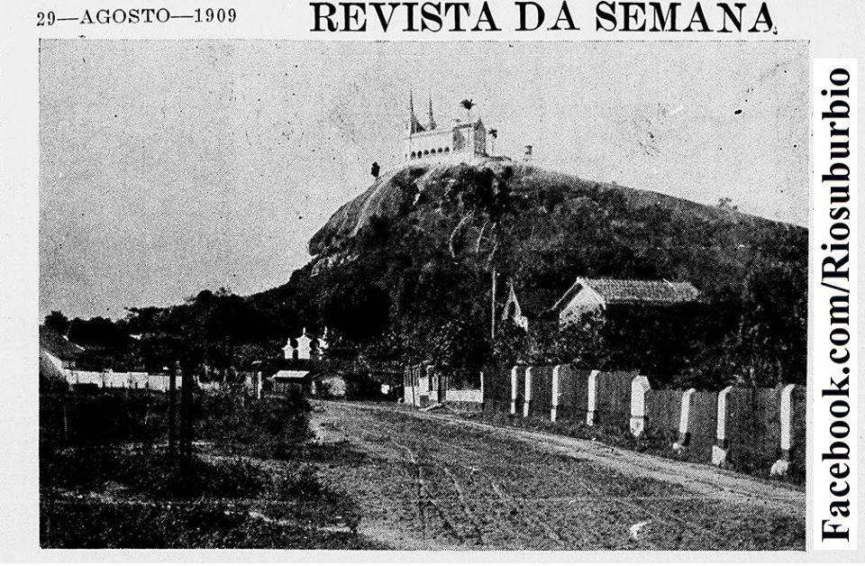
O caminho para a Igreja da Penha em 1909. Atualmente, avenida Braz de Pina, no Largo da Penha.

Slide 5
Conceituação
Pré-Modernismo é o período de transição das tendências artísticas do início do século XX até o Modernismo.
Este termo é cunhado pelo imortal Alceu Amoroso Lima, conhecido pelo pseudônimo Tristão de Athayde.
Será que este termo faz jus à escrita de literários como Euclides da Cunha, Lima Barreto e Augusto dos Anjos?

Slide 6
Questionamentos
Estes escritores apresentam algum traço, característica do estilo modernista?
O que há de comum na escrita de Lima Barreto e Euclides da Cunha?
Qual a importância da poesia de Augusto dos Anjos se compararmo-la aos poetas parnasianos como Olavo Bilac e Raimundo Correia?

Slide 7
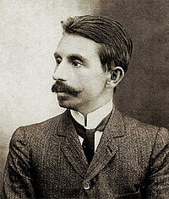
Euclides da Cunha
1866 - 1909

Slide 8
Os Sertões
Romance de 1902 que surge a partir de uma reportagem encomendada pelo o jornal O Estado de S. Paulo sobre a guerra de Canudos (1896-1897).
Num esforço para sistematizar a vida sertaneja e compreender o destino da região, leva Euclides a dividir o relato em três partes. São elas: A terra; O homem; A luta.

Slide 9
1ª parte
A terra: trata-se da apresentação minuciosa do cenário do conflito. A geografia e a geologia ganham destaque, dando corpo a uma catalogação, sobretudo, da vegetação. O resultado aproxima-se de uma poética científica.

Slide 10
2ª parte
O homem: além de traçar um perfil curiosamente contrastante do homem sertanejo, nesse segmento do livro, o autor focaliza na biografia de Antônio Conselheiro, considerando a passagem de sua vida pessoal a líder messiânico.

Slide 11
3ª parte
A luta: registro da tentativa de invasão de Canudos pelo Exército, das sangrentas batalhas e da resistência da comunidade.

Slide 12
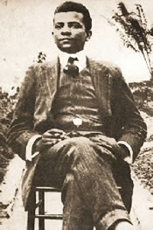
Lima Barreto

Slide 13
Romances, contos e crônicas
Lima Barreto coloca em cena nos seus romances a parte ignorada pela elite cultura: os subúrbios cariocas.
A pequena classe média composta de funcionários públicos, professores, moças à espera de casamento, etc.
Seus romances, contos e crônicas compõem um painel em que fica evidente os mecanismos de relacionamento social típicos do Brasil no início do século XX.

Slide 14
Clara dos Anjos
Na rua, Clara pensou em tudo aquilo, naquela dolorosa cena que tinha presenciado e no vexame que sofrera. Agora é que tinha a noção exata da sua situação na sociedade. Fora preciso ser ofendida irremediavelmente nos seus melindres de solteira, ouvir os desaforos da mãe do seu algoz, para se convencer de que ela não era uma moça como as outras; era muito menos no conceito de todos.

Slide 15
Ora, uma mulatinha, filha de um carteiro! O que era preciso, tanto a ela como às suas iguais, era educar o caráter, revestir-se de vontade [...] para se defender de Cassis e semelhantes, e bater-se contra todos os que se opusessem, por este ou aquele 85 modo, contra a elevação dela, social e moralmente. Nada a fazia inferior às outras, senão o conceito geral e a covardia com que elas o admitiam...

Slide 16
A literatura militante
Lima Barreto faz uma literatura militante pelo seu ideal de arte;
A arte, literatura, teria o papel de realizar o sentimento de solidariedade entre os homens;
Para Lima Barreto o escritor precisa desempenhar uma função social por meio de sua escrita;
Por meio da arte o homem entende a si mesmo, o mundo e o outro.

Slide 17
“O que me admira, é que os impostos, de cujo produto se tiram as gordas subvenções com que são aquinhoadas as sociedades futebolescas e seus tesoureiros infiéis, não tragam também a tisna, os estigma de origem, pois uma grande parte deles é paga pela gente de cor. Os futeboleiros não deviam aceitar dinheiro que tivesse tão malsinada origem. Aceitam-no, entretanto, cheios de satisfação. Não foi à toa que Vespasiano disse a seu filho Tito que o dinheiro não tem cheiro.”
(LIMA BARRETO, Bendito football,2004, vol.II, p.434).

Slide 18
“O homem, por intermédio da Arte, não fica adstrito aos preceitos e preconceitos de seu tempo, de seu nascimento, de sua pátria, de sua raça; ele vai além disso, mais longe que pode, para alcançar a vida total do Universo e incorporar a sua vida na do Mundo.”
Lima Barreto, O destino da literatura.

Slide 19
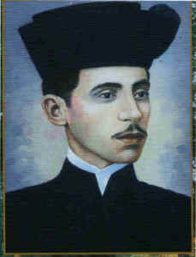
Augusto dos Anjos

Slide 20
Linguagem da poética de Augusto dos Anjos
Divagações metafísicas
Expressão de angústia existencial;
Descrença no amor;
Uso de termos da medicina;
Uso de termos fortes e chocantes associados às funções corporais;
Influxos do Simbolismo - gosto pelas imagens;
Influxos do Naturalismo – uso de termos científicos;
Influxos do Parnasianismo – preferência pelo soneto, forma clássica.

Slide 21
VERSOS ÍNTIMOS
Vês?! Ninguém assistiu ao formidável
Enterro de tua última quimera.
Somente a Ingratidão — esta pantera —
Foi tua companheira inseparável!
Acostuma-te à lama que te espera!
O Homem, que, nesta terra miserável,
Mora, entre feras, sente inevitável
Necessidade de também ser fera.
Toma um fósforo. Acende teu cigarro!
O beijo, amigo, é a véspera do escarro,
A mão que afaga é a mesma que apedreja.
Se a alguém causa inda pena a tua chaga,
Apedreja essa mão vil que te afaga,
Escarra nessa boca que te beija!

Slide 22
Psicologia de um vencido
Eu, filho do carbono e do amoníaco,
Monstro de escuridão e rutilância,
Sofro, desde a epigênesis da infância,
A influência má dos signos do zodíaco.
Profundíssimamente hipocondríaco,
Este ambiente me causa repugnância...
Sobe-me à boca uma ânsia análoga à ânsia
Que se escapa da boca de um cardíaco.
Já o verme — este operário das ruínas —
Que o sangue podre das carnificinas
Come, e à vida em geral declara guerra,
Anda a espreitar meus olhos para roê-los,
E há-de deixar-me apenas os cabelos,
Na frialdade inorgânica da terra!

Slide 23
